Slide 1





Сканирование в ППЭ ГИА-9
с использованием удаленной станции сканирования версии 2.0
Долгов Артур Константинович
инженер-программист I категории
сектора мониторинга
качества подготовки выпускников
отдела обеспечения ГИА
7 мая 2024 г.

Slide 2

Подготовка к сканированию в ППЭ
На ресурсе www.orcoko.ru/ppe/гиа-9 в разделе «Сканирование ГИА 9» будут размещены:
• Дистрибутив ПО IXORA TestReader 5.5 Remote Scanning Station 2.0 (Станция удаленного сканирования 2.0);
• Инструкция оператора сканирования;
• Драйверы для сканера Fujitsu fi-5120c;
• Тестовый файл для СУС 2.0 с настройками;
• Файл с номером лицензии для СУС 2.0;
Внимание!!!
На 1 ППЭ – 1 лицензия.
Станция удаленного сканирования устанавливается строго на ПК, используемый при проведении ГИА.
Активация программного обеспечения требует выхода в Интернет

Slide 3
ВАЖНО!
• Сканирование всех материалов необходимо производить :
- в черно-белом режиме;
- с разрешением 300dpi;
- в одностороннем режиме (односторонние, бланки ОГЭ);
- в дуплекс-режиме (двухстороннем, бланки ГВЭ).
• В случае необходимости повторного сканирования удаляются и пересканируются
ВСЕ БЛАНКИ этого типа из текущей аудитории.
• Необходимо проверить качество сканирования и ориентацию отсканированных материалов.
• Экспорт материалов требуется производить при выделенной строке с кодом
и названием ППЭ (не аудитории) или экспортировать все пакеты, если ППЭ один.
• В ОРЦОКО необходимо направить всё содержимое папки экспорта.
• Отправку по VipNet Деловая Почта
• Тема письма VipNet Деловая Почта должна содержать:
- код ППЭ;
- форму проведения ГИА-9;
- наименование предмета;
- дату экзамена (например, ППЭ_54_ОГЭ_Математика_03.06.2024)

Slide 4
Этапы сканирования
Этап | Задачи технического специалиста
Техническая подготовка. Контроль технической готовности | • Убедиться в соответствии технических средств заявленным требованиям; • Скачать и установить ПО; • Активировать серийный номер; • Установить драйверы сканера; • Убедиться в работоспособности ПК, ПО и сканера. Если станция удаленного сканирования уже установлена, то установка и активация серийного номера не требуется
День проведения экзамена | • Загрузить настроечные файлы; • Отсканировать материалы; • Экспортировать отсканированные материалы на флеш-накопитель

Slide 5

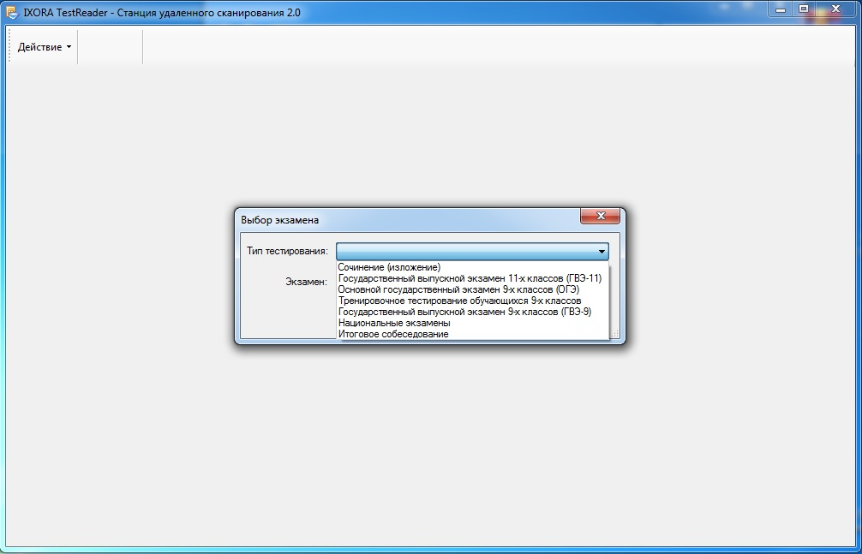

Slide 6
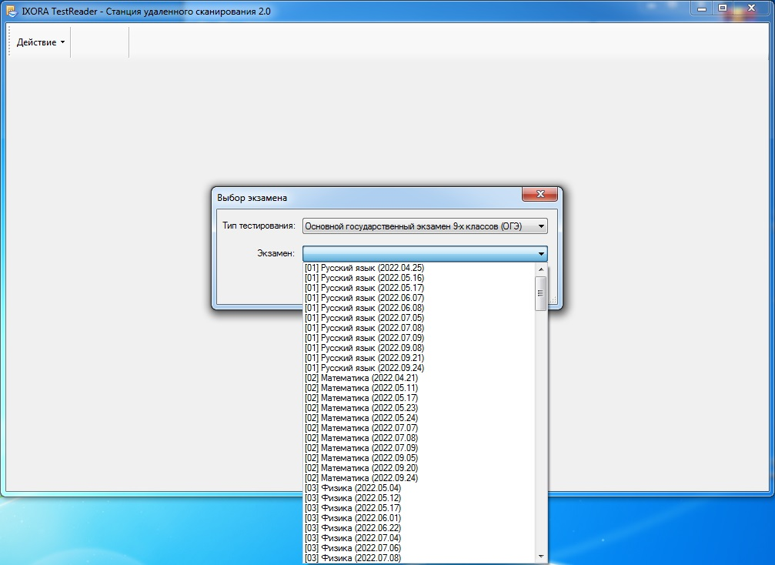

Slide 7
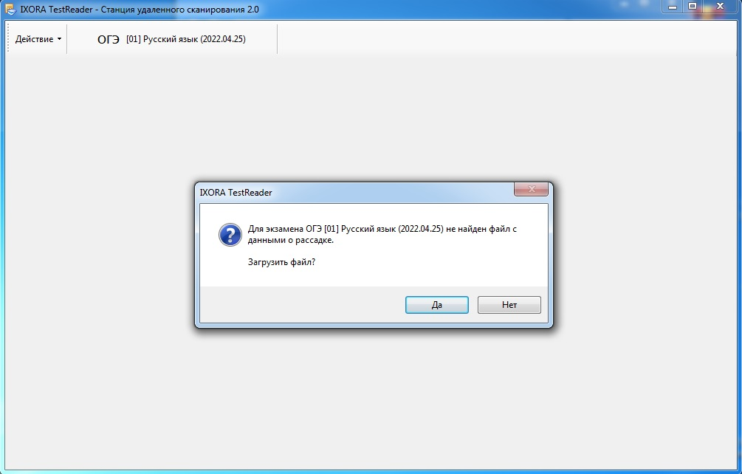
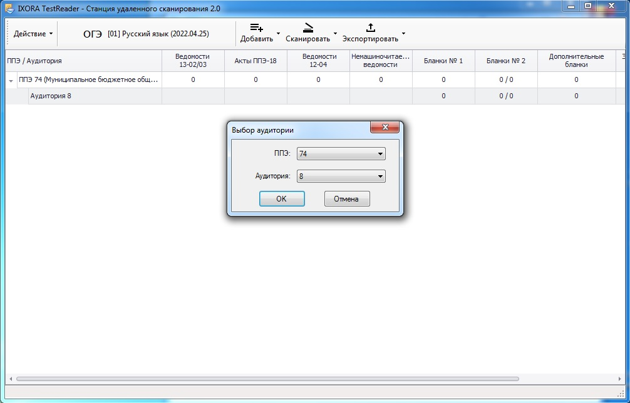

Slide 8
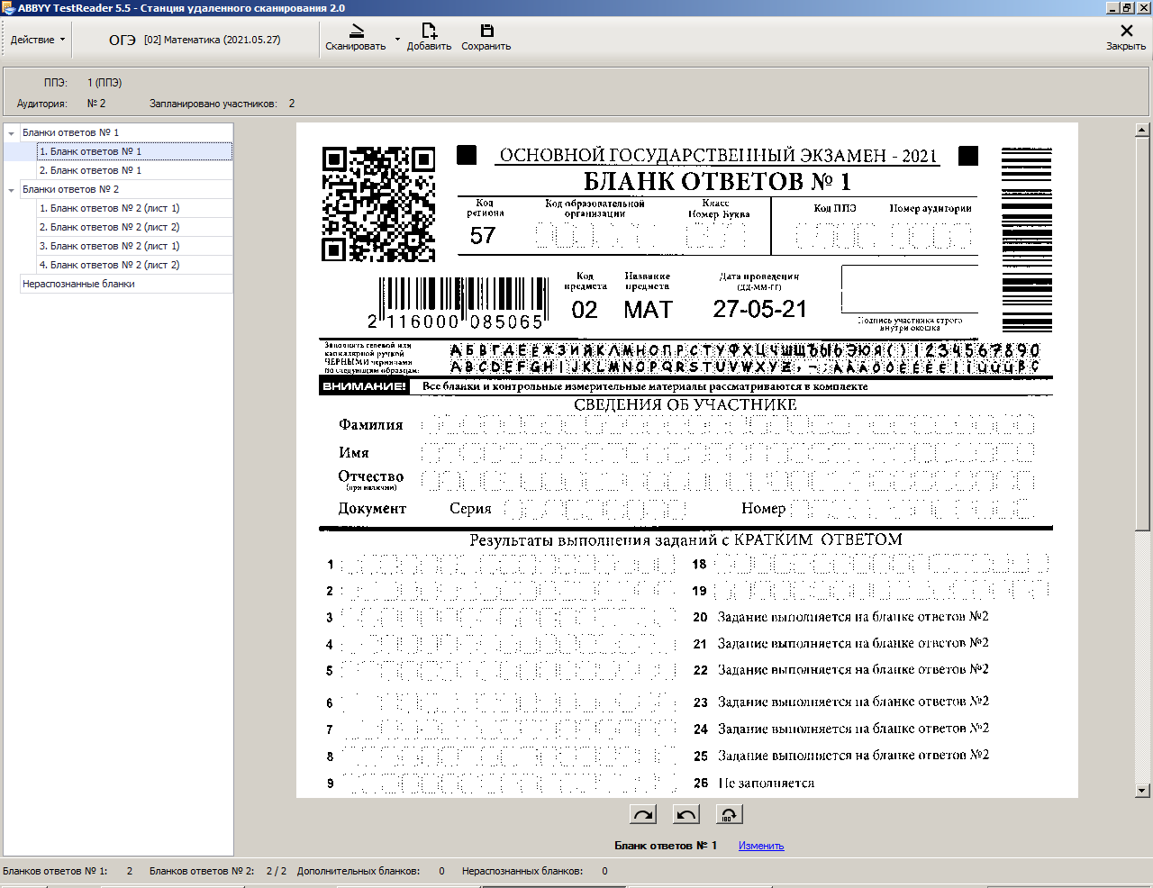
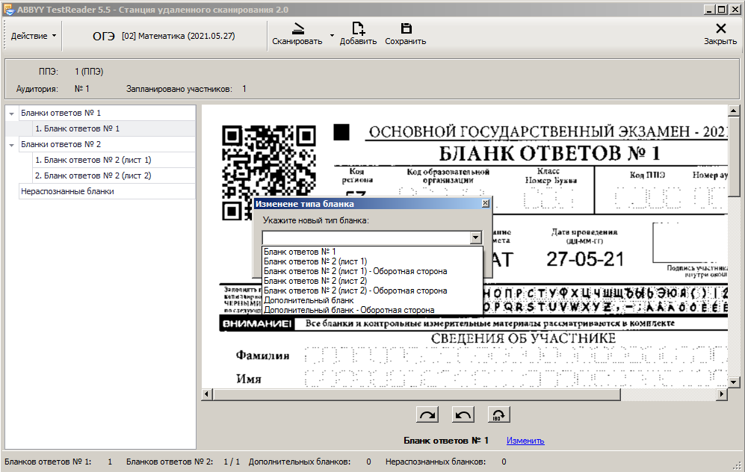

Slide 9

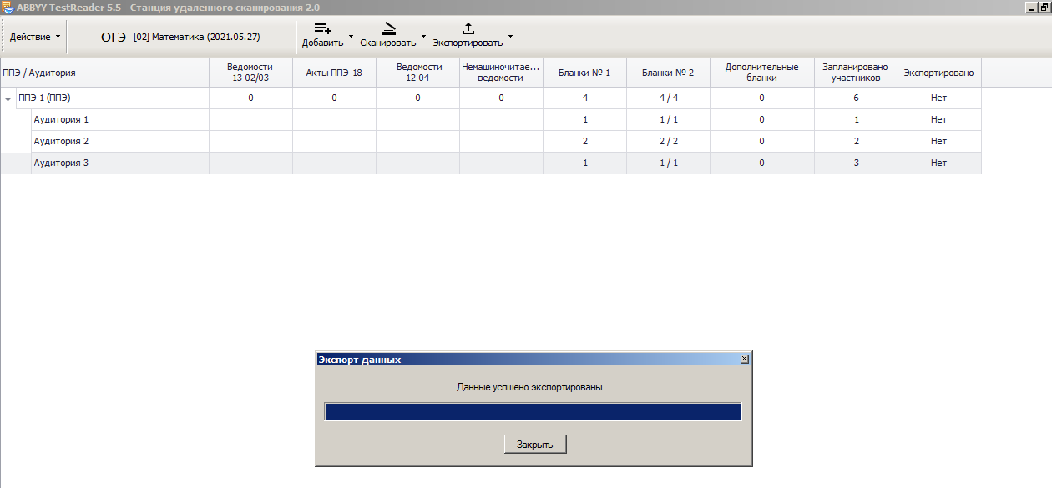

Slide 10
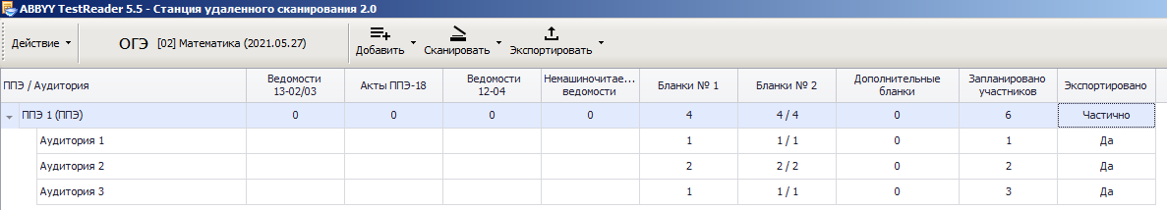

Slide 11
Действия работников ППЭ при возникновении
нештатных ситуаций
В случае невозможности самостоятельного разрешения возникшей нештатной ситуации техническому специалисту следует обратиться
по телефону горячей линии ОРЦОКО
телефон региональной «горячей линии»
8 (4862) 43-25-96, доб. 139

